Slide 1


OPAKOVANIE

Slide 2
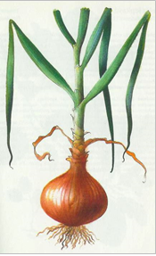
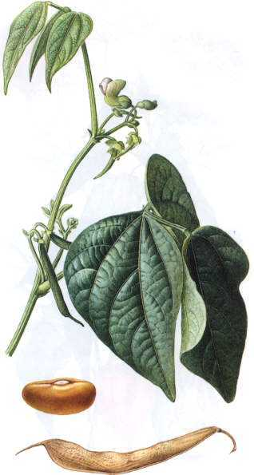
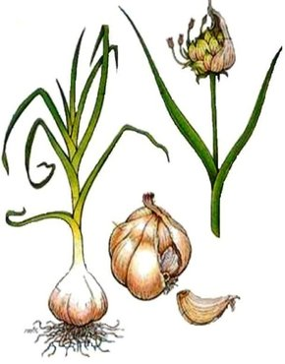
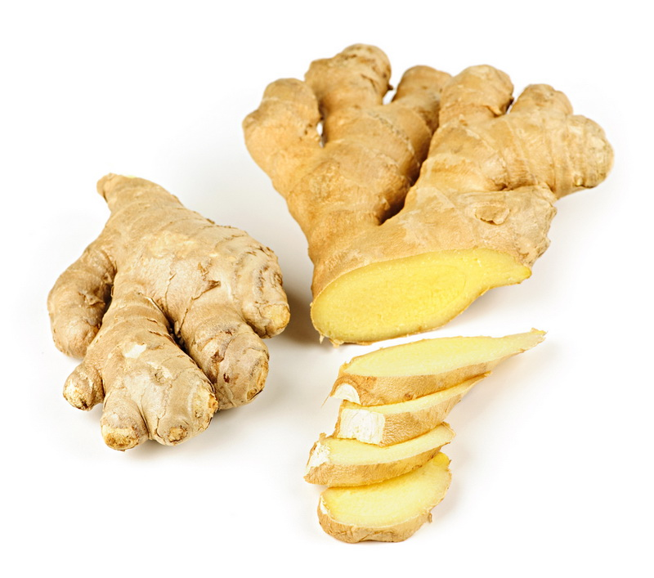
Aký je základný rozdiel medzi nižšími a vyššími rastlinami???
Čo je CELIAKIA???
Fazuľa záhradná – čeľaď, význam???
Pomenuj rastlinné druhy

Slide 3
V nasledujúcom texte opravte chyby
Bazalka pravá, vynikajúca pochutina patriaca do čeľade mrkvovité podporuje trávenie a tlmí žalúdočné kŕče.
Vavrín pravý, inak ďumbier má horkastú chuť – podporuje chuť do jedla a trávenie

Slide 4
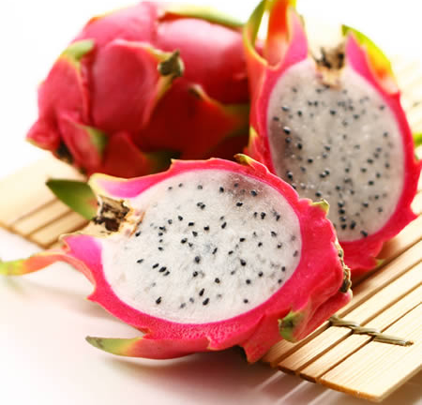
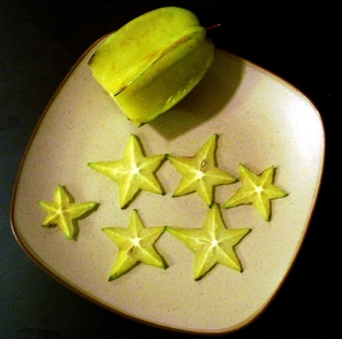
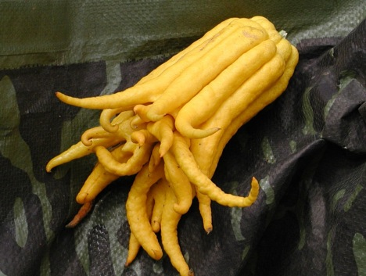
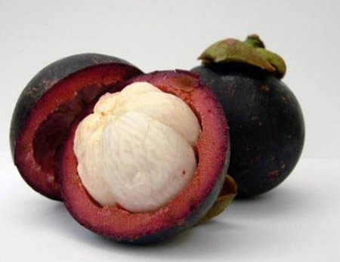
Exotické plody pomenujte

Slide 5
RASTLINNÉ DROGY- liečivá a jedy

Slide 6
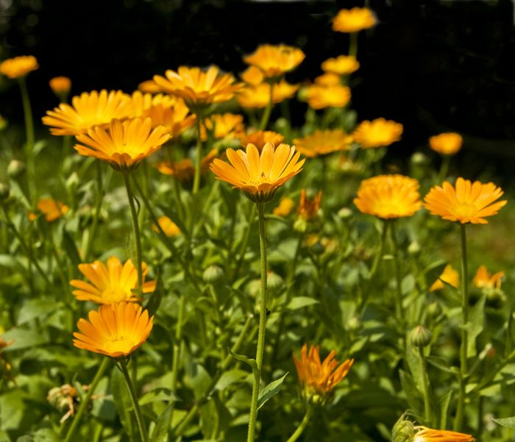
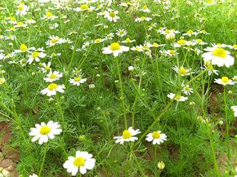
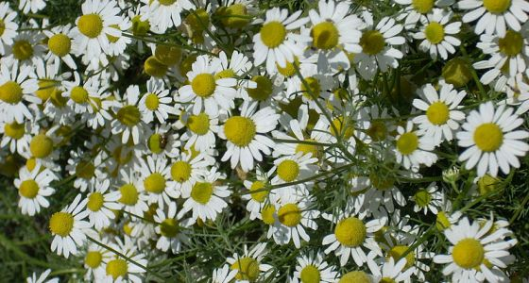
astrovité

Slide 7
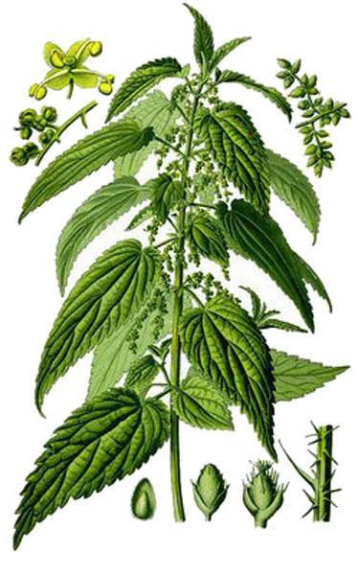
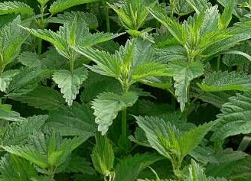
pŕhľavovité

Slide 8
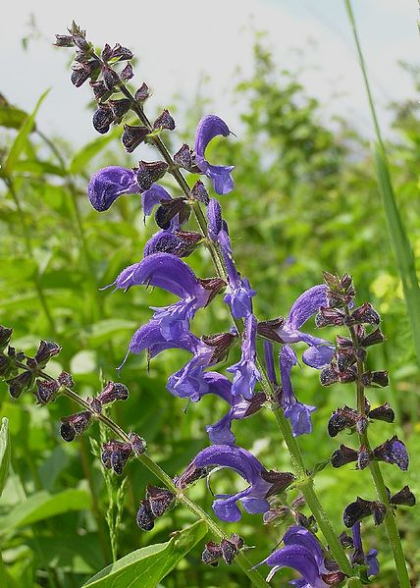
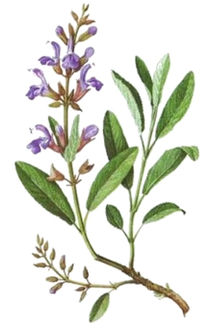
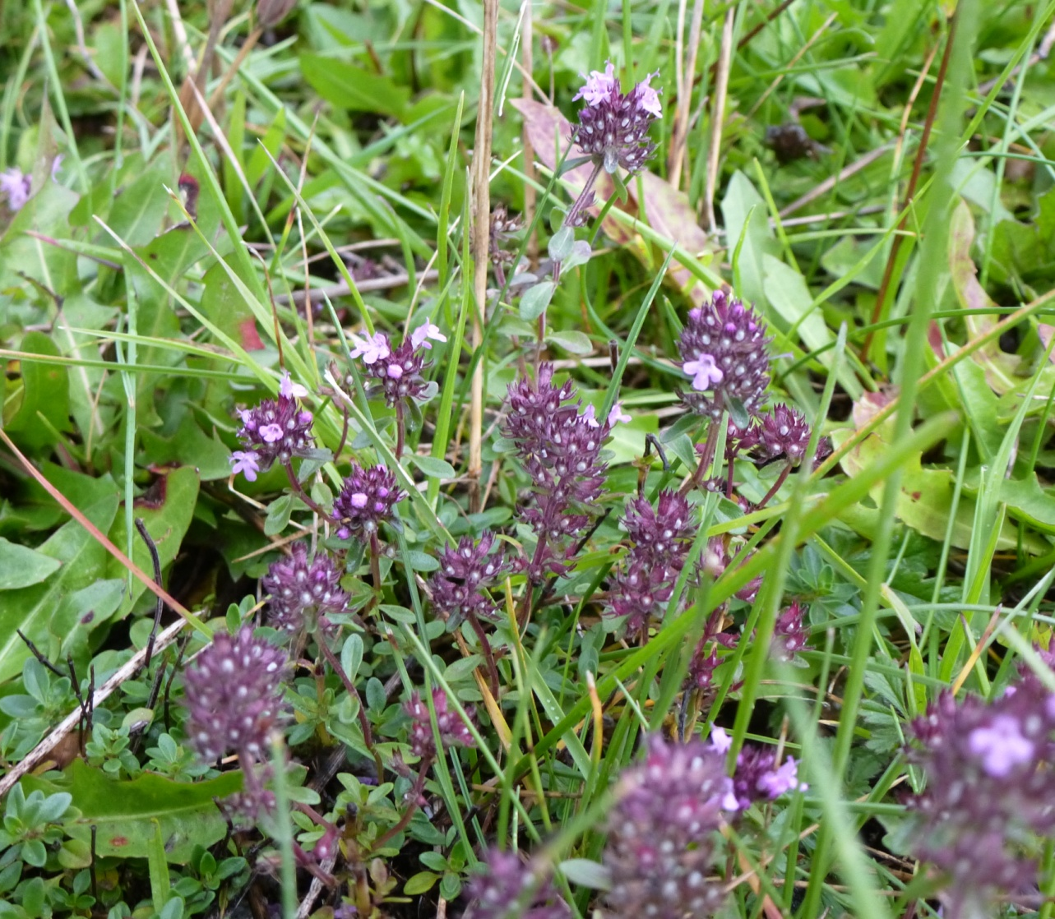
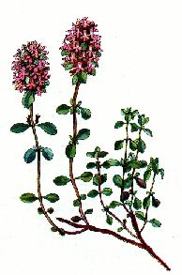
hluchavkovité

Slide 9
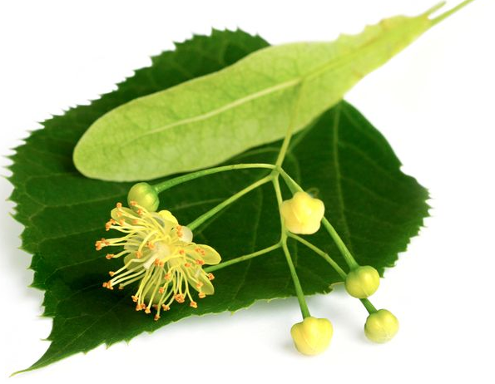
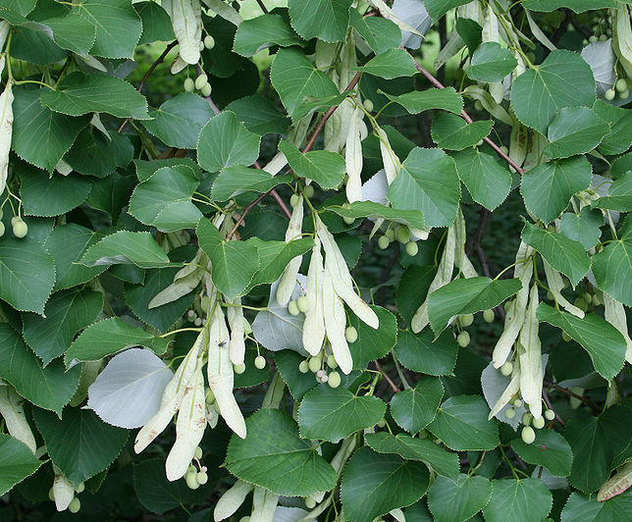
lipovité

Slide 10

JEDOVATÉ RASTLINY
Prudko jedovaté
jedovaté
Nebezpečné

Slide 11
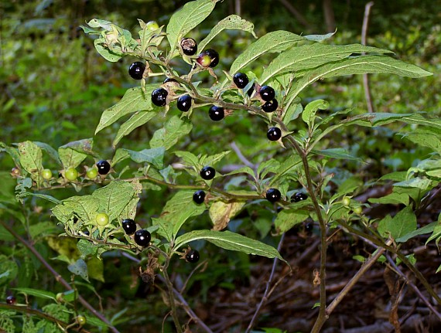
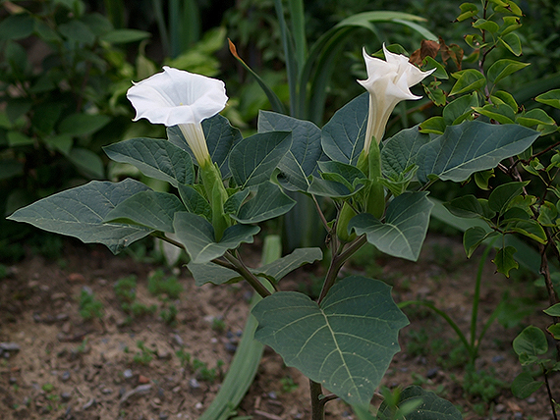
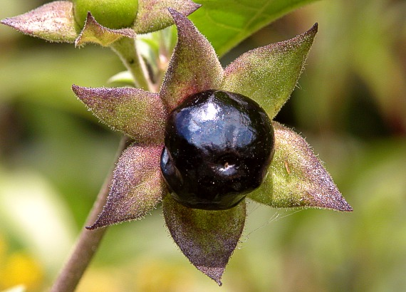
Ľuľkovité

Slide 12
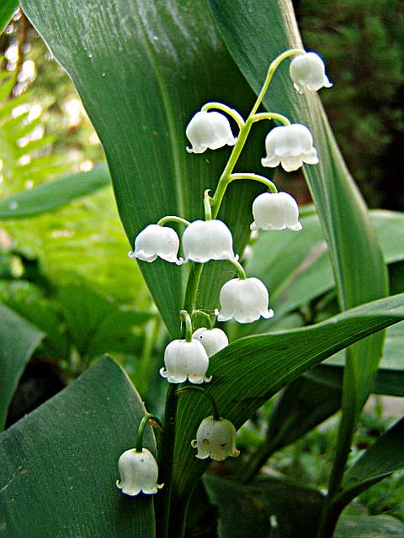
Listnatcovité

Slide 13
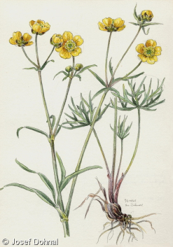
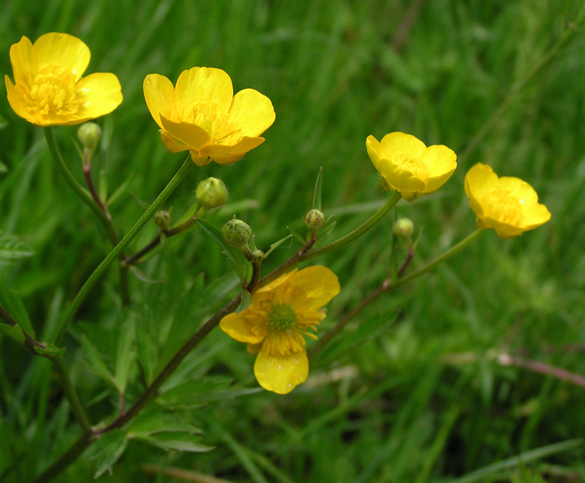
Iskerníkovité

Slide 14
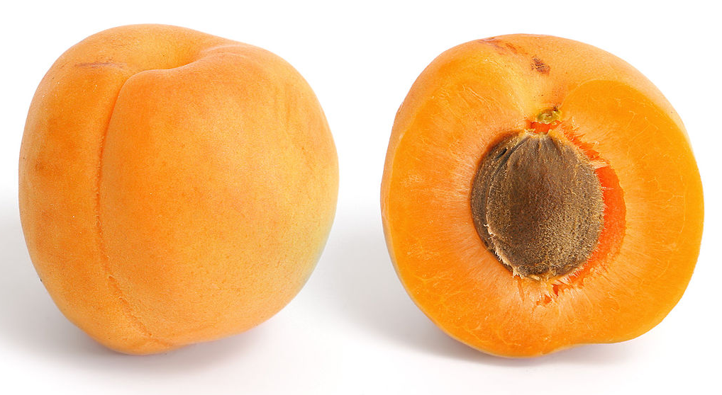
Ružovité

Slide 15
Správne priraďte:
1. Konvalinka voňavá A:ružovité
2. Durman obyčajný B:hluchavkovité
3. Dúška materina C:ľuľkovité
4.Marhuľa obyčajná D:astrovité
5. Rumanček pravý E:listnatcovité

Slide 16
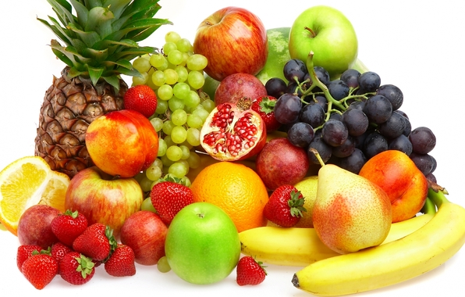
Navrhnite ideálny jedálny lístok, kt. by spĺňal čo najlepšie výživové kritéria pre bežného človeka ;)

